Slide 1

Group members: Elad Solomon Erez Shmueli Or Kandabi Shahar Bardugo Dorin Matzrafi
Version 1 Presentation

Slide 2

What we will have today ?
Websockets
Version 0 fixes
State Charts
Code and acceptance teses

Slide 3
Websocket
מה זה בעצם ?
זהו פרוטוקול המאפשר לבצע תקשורת דו-כיוונית על גבי חיבור בודד שנשאר פתוח לכל אורך ההתקשרות ובו כל צד יכול לשלוח מידע לצד השני. הלקוח הוא זה שיוזם את ההתקשרות, ומרגע שהנתיב פעיל בין שני הצדדים, כל צד יכול לשלוח מידע באופן עצמאי לצד השני.

Slide 4
Websocket vs http
Websocket הוא פרוטוקול תקשורת דו כיווני שיכול לשלוח את הנתונים מהלקוח לשרת או מהשרת ללקוח על ידי שימוש חוזר בערוץ החיבור שהוקם. החיבור נשמר בחיים עד לסיומו על ידי הלקוח או השרת.
לעומת זאת http הוא פרוטוקול תקשורת חד כיווני. הלקוח שולח בקשה לשרת, השרת מחזיר ללקוח תשובה ולאחר מכן נסגר החיבור ביניהם.

Slide 5
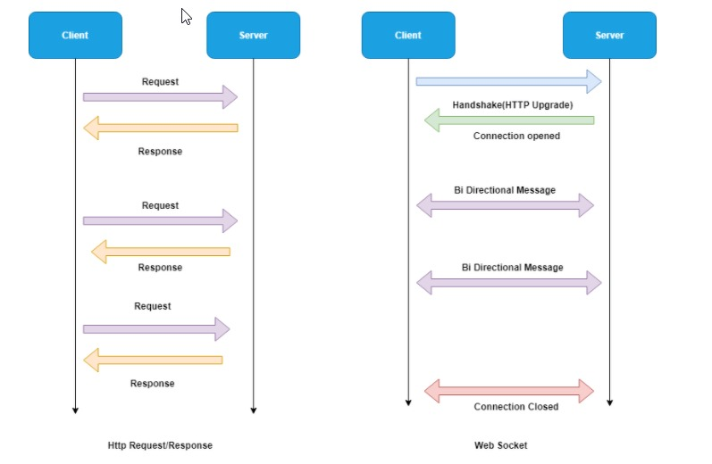
Websocket vs http

Slide 6
Websocket vs http
מתי נעדיף להשתמש בwebsocket?
1. כאשר נרצה תגובות מהירות. 2. כאשר נרצה עדכונים שוטפים. 3. הודעות בתדירות גבוהה עם "מטענים" קטנים
מתי נעדיף להשתמש בhttp?
1. מידע על משהו שהסתיים. 2. משאבים ניתנים למטמון. 3. תרחישים של שגיאות - שיטות ה- HTTP חולקות באופן כללי ציפיות בטיחות וחוסר יכולת. (כמו כשל בתקשורת)

Slide 7
New URL
לא ניתן לשמור על חיבור פתוח אם המשתמש משנה דף זה מתפרש כמו לסגור את האפליקציה ולכן גם לסגור את החיבור. מה שניתן לעשות זה סוג של הקיפה - שמים את הדפים במסגרת, שבה המשתמש מנווט רק במסגרת . באופן זה, ניתן ליצור את ה- WebSocket בחלון העליון ביותר, שמעולם לא ישתנה (פירוש הדבר שכתובת האתר המוצגת בשורת המיקום תמיד תהיה זהה). בעצם השמת כל ה- pages web ב-frame אחד כאשר ה- WebSocket הוא החלון המרכזי. דרך נוספת להתגבר על כך היא ע"י .single page application -

Slide 8
תקשורת דו כיוונית בסתירה לארכיטקטורת
כרגע מודל הארכיטקטורה בנוי כך שהלקוח הוא זה שיוזם בקשות לשרת אשר מחזיר לו תשובה (response). מודל זה מתוכנן כך שזרימת ההודעות תתבצע מ"מלמעלה למטה" דרך השכבות. אך לא קיימת תמיכה בקבלת הודעות מהשרת ללקוח. כלומר הלקוח הוא זה שיוזם אך אינו מאזין להודעות יזומות מהשרת.

Slide 9
מחלקה מתווכת?
הוספת מחלקה מתווכת שהיא אחראית על ניהול התקשורת שמגיעה מהשרת ונשלחת לעבר הלקוח. היא אחראית להודיע למשתמש שהגיע הודעה שקשורה אליו וכך הלקוח יודע לפנות למחלקה ולקבל את המידע מהשרת. נשמור אוספי לקוחות מסוגים שונים, ונשלח התראות לפי סיווגים שונים ללקוחות.

Slide 10
בדיקות הקבלה
בבדיקות הקבלה נגדיר מצב של מערכת הtrading system בה יוגדרו מספר חנויות, מוצרים ומשתמשים ונגדיר מצב סופי אליו נרצה להגיע. בדיקות הקבלה יריצו טיימר אשר בכל נקודת זמן מוגדרת מראש תבצע בקשה מהשרת ללקוח. לאחר הרצת הטיימר נשווה את המצב הסופי למצב אליו ציפינו להגיע.

Slide 11
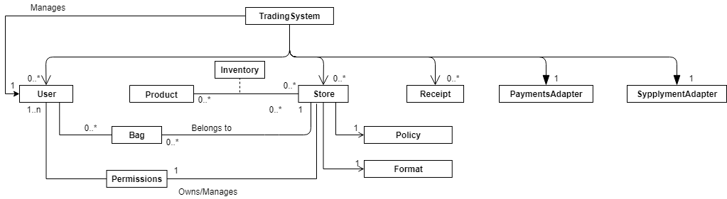
Version 0 fixes
Class diagram
Notes:
יצירת issue לכל משימה, אפשרות לבחור מי אחראי עליה , לבחור תגית מסוימת , לבחור לאיזה מייל סטון שייך כולל דד ליין.

Slide 12
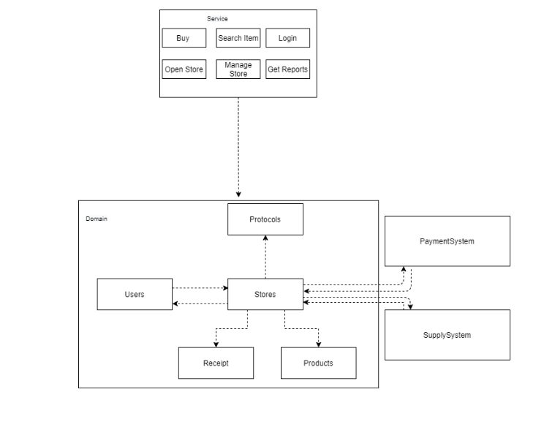
Version 0 fixes
System Architecture
Notes:
אפשרות לבחור את העדיפות של כל משימה

Slide 13
Version 0 fixes
Glossary of terms
Use Cases
Existence of readiness constraints
Notes:
מעקב אחרי המיילסטון , יש זמן, אפשר רק עם מיילסטון לציין זמן למשימה

Slide 14
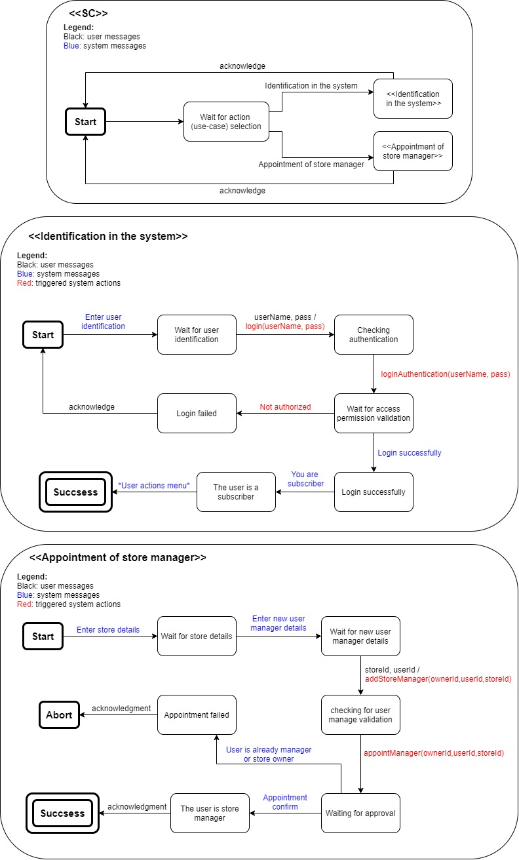
State charts
Notes:
מעקב אחרי המיילסטון , יש זמן, אפשר רק עם מיילסטון לציין זמן למשימה

